Slide 1
РЕМОДЕЛИРОВАНИЕ СУСТАВНОГО ХРЯЩА И ПРОЦЕССЫ СВОБОДНО-РАДИКАЛЬНОГО ОКИСЛЕНИЯ НА РАННЕЙ СТАДИИ РАЗВИТИЯ ПЕРВИЧНОГО ОСТЕОАРТРОЗА КОЛЕННЫХ СУСТАВОВ
Белова С.В., Гладкова Е.В., Зубавленко Р.А., Ульянов В.Ю.

Slide 2
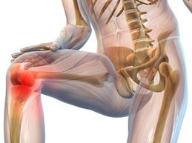
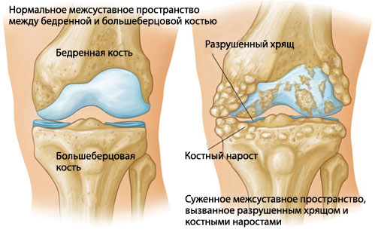
Введение
Остеоартроз является широко распространенным заболеванием костно-мышечной системы, характеризующимся прогрессирующим течением с поражением суставных структур, что приводит к снижению качества жизни пациентов и, в дальнейшем, к их инвалидизации.

Slide 3
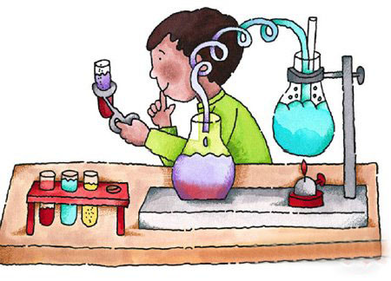
Цель исследования
Оценка состояния процессов свободно-радикального окисления и ремоделирования суставного хряща на ранней стадии развития первичного остеоартроза коленных суставов

Slide 4
Материалы и методы
Обследовано 46 пациентов с первичным остеоартрозом коленных суставов без выраженной клинической симптоматики заболевания. Среди обследованных лиц было 14 мужчин и 32 женщины в возрасте от 34 до 69 лет и 20 практически здоровых лиц (доноры) без патологии опорно-двигательного аппарата.
Всем участникам исследования было проведено:
инструментальное обследование (рентгенография, УЗИ и МРТ),
лабораторное исследование, оценивающее состояние хрящевой ткани по содержанию олигомерного матриксного хрящевого белка (СОМР) и хрящевого гликопротеина-39 (YKL-40) в сыворотке крови,
состояние процессов свободно-радикального окисления по уровню малонового диальдегида и содержанию сывороточного антиоксиданта церулоплазмина,
состояние цитокиновой системы по уровню провоспалительных цитокинов (ФНО-α, IL-1β, IL-6).
статистическая обработка данных проведена с помощью программ Microsoft Excel 2010, Statistica 6.0. Результаты представлялись в виде медианы (Ме), нижнего (25 %) и верхнего (75 %) квартилей.

Slide 5
Результаты У пациентов с первичны остеоартрозом коленных суставов без клинической симптоматики имелась 0-I стадии остеоартроза по заключению рентгенографии, УЗИ и МРТ коленных суставов, установившее наличие участков патологически измененных тканей с нарушением высокоупорядоченной структурой хрящевого матрикса. В данной работе было отмечено статистически достоверное повышение уровня YKL-40 и СОМР у пациентов с первичным остеоартрозом на ранней стадии без клинической симптоматики по сравнению со значениями в контрольной группе, что свидетельствовало об интенсификации деструктивных процессов в хрящевой ткани сустава (табл. 1).
Таблица 1. Маркеры метаболизма хрящевой ткани
Показатели | Практически здоровые лица (n=11) | Пациенты с ранним первичным остеоартрозом коленного сустава
YKL-40, нг/мл | 17,2 (16,6; 17,3) | 64,7 (62,2; 71,2) (n=20) p=0,000025*
СОМР, нг/л | 582,0 (418,5; 629,3) | 852,1 (759,3; 917,8) (n=23) р=0,000006*

Slide 6
Результаты Установлено незначительное повышение уровня маркера процессов перекисного окисления липидов - малонового диальдегида у обследованных пациентов по сравнению со значениями в группе контроля и некоторое повышение содержания церулоплазмина, основного сывороточного антиоксиданта (табл. 2), что могло свидетельствовать о наметившейся тенденции к интенсификации процессов перекисного окисления липидов и несостоятельности антиоксидантной системы защиты организма.
Таблица 2. Маркеры процессов свободно-радикального окисления
Показатели | Практически здоровые лица (n=20) | Пациенты с ранним первичным остеоартрозом коленного сустава (n=27)
Малоновый диальдегид, мкмоль/мл | 2,9 (2,7; 3,2) | 3,1 (2,7; 3,5) р=0,118771
Церулоплазмин, мг/дл | 48,4 (41,2; 55,4) | 49,3 (42,8; 54,5) р=0,51166

Slide 7
Заключение
На ранней стадии развития первичного ОА коленных суставов у пациентов без выраженной клинической симптоматики уже отмечалась интенсификация деструктивных процессов в суставном хряще и наметившаяся тенденция к активации процессов свободно-радикального окисления.
Установленные закономерности, подтвержденные результатами инструментально-лабораторных методов исследования, позволяют разработать комплекс диагностических приемов, направленных на раннее выявление пациентов с первичным ОА коленных суставов и совершенствования лечебных стратегий.

